Slide 1
创世纪 第6章1~4节
读经难题：
1.神的儿子们？
2.伟人？
3.上古英武有名的人？

Slide 2
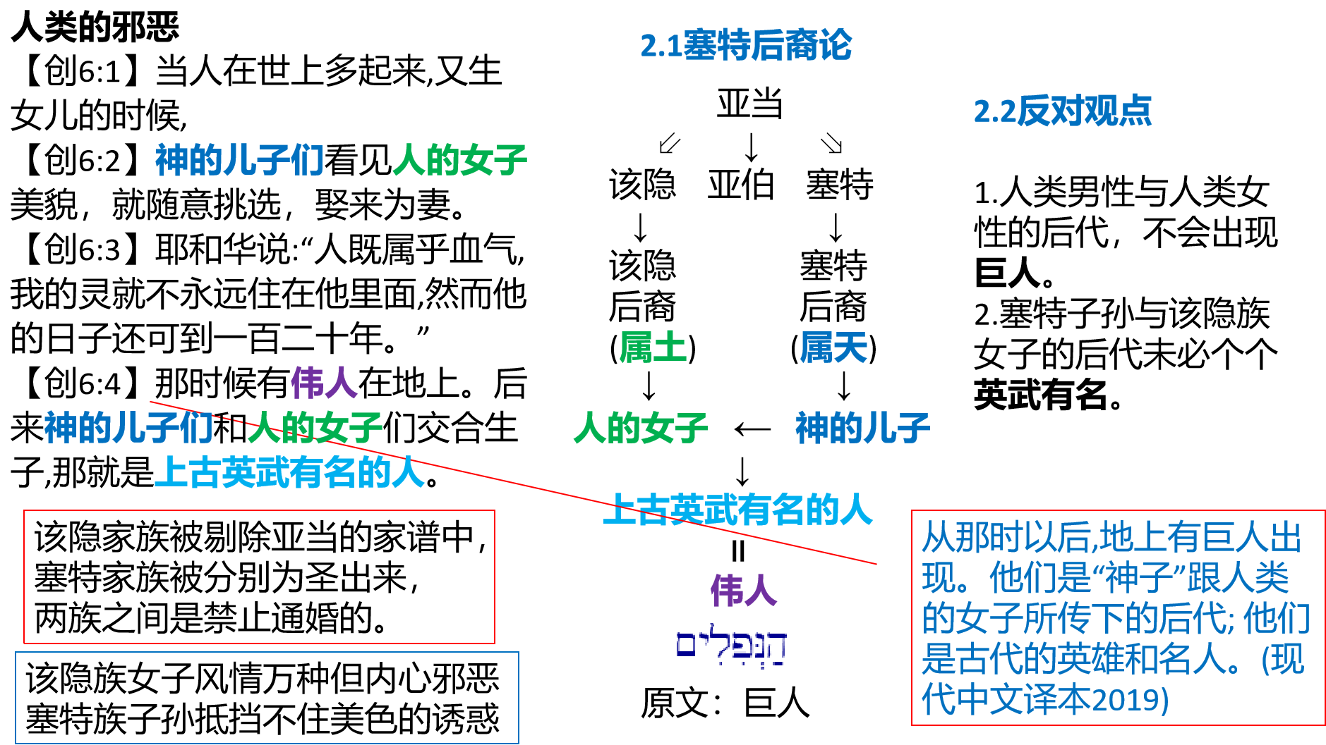

Slide 3
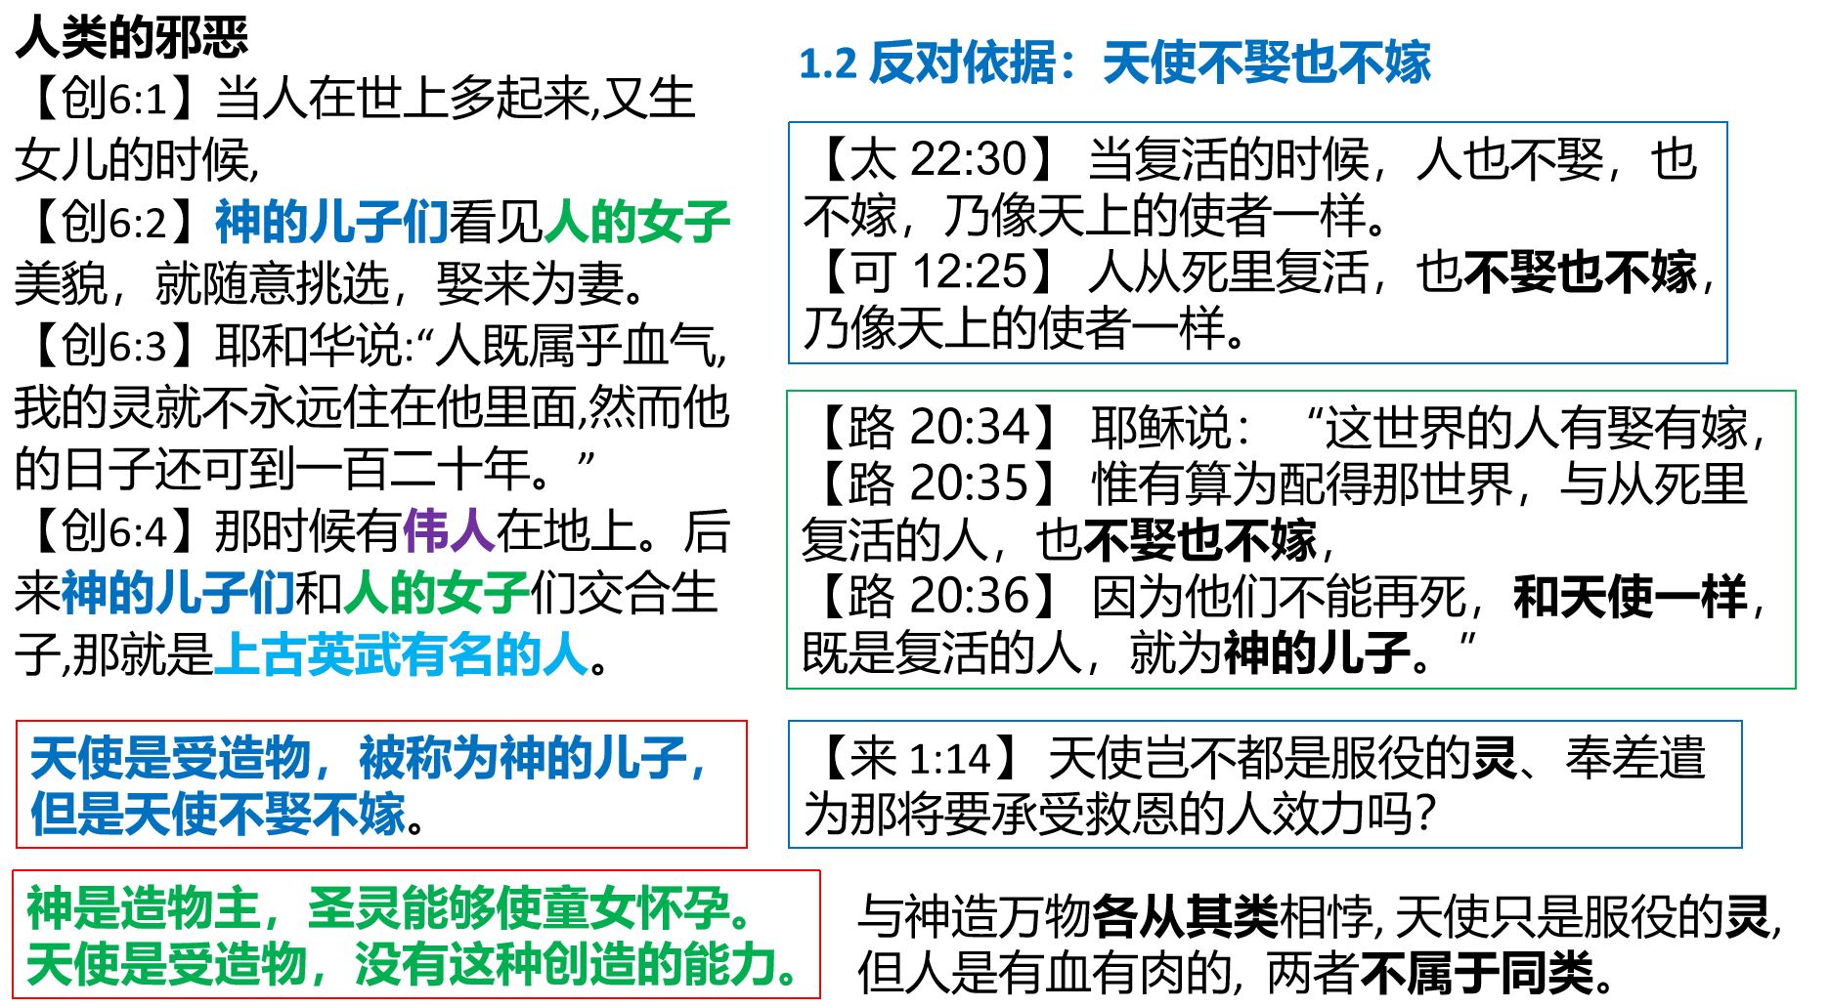

Slide 5
